Slide 1
6장 반응기의 구조
김성현

Slide 2
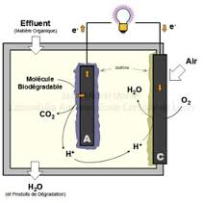
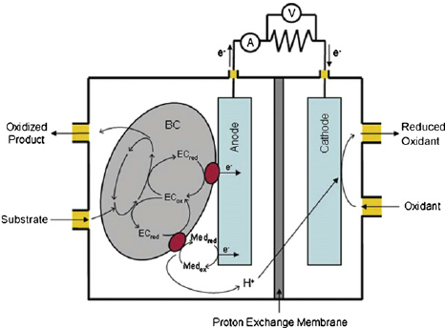
Single chamber (일실형) vs. Two (or double) chamber (이실형) MFC
wiht membrane
No membrane

Slide 3
Single chamber air cathode MFC
Fig. 6.1
입방형 MFC
MFC parts

Slide 4
Cathode was made on a hydrophilic untrafiltration tubular membrane
Cube reactor where distance between anode and cathode is adjustable
Cube reactor with a brush anode and two tubular cathodes
Fig. 6.1
Fig. 6.3

Slide 5
Fig. 6.4
Fig. 6.5
Two-chamber air cathode cube type
Single chamber air cathode bottle reactor

Slide 6
Fig. 6.6
Single chamber air-cathode MFC.
Cathode tube concentric with eight graphite anodes

Slide 7
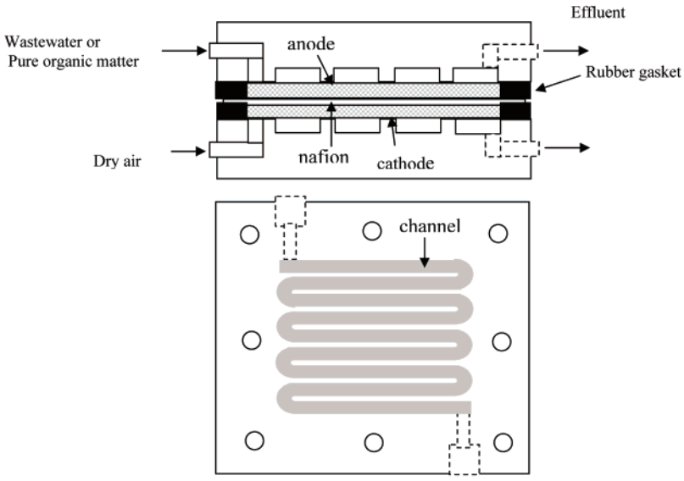
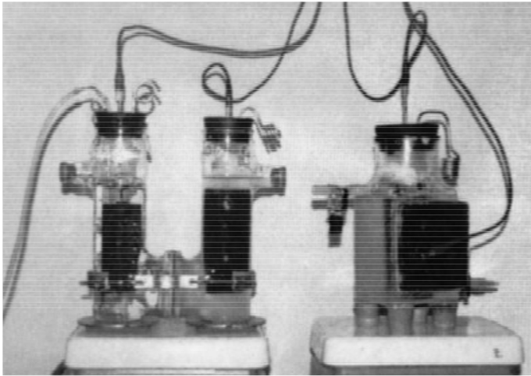
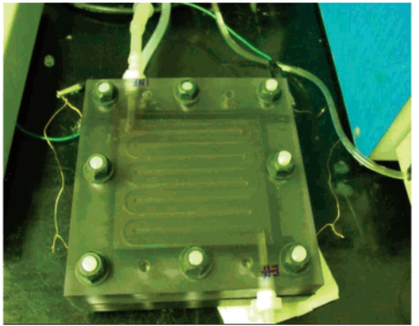
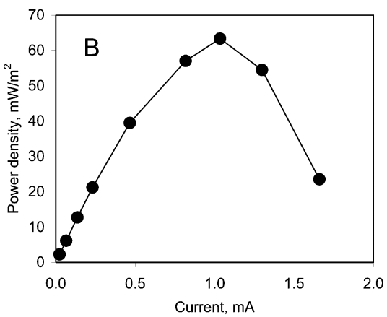
Flat plate MFC
그래파이트-메탈 환원전극 MFC
왼쪽: 이실형, 오른쪽: 일실형
Biotechnol. Bioeng. 2003, 81, 348
Environ. Sci. Technol. 2004, 38, 5809

Slide 8
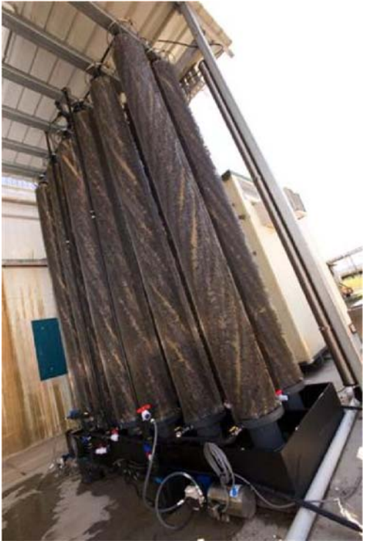
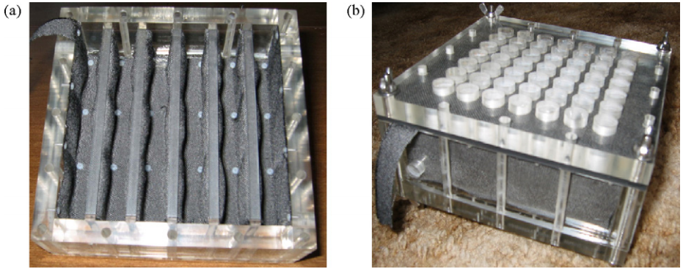
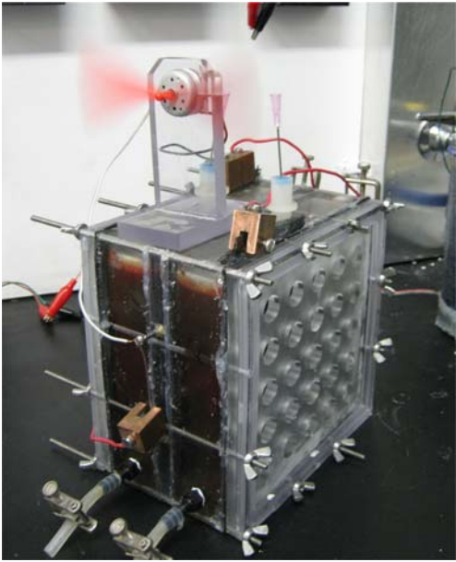
규모가 큰 반응조
Pilot scale MFC-U. of Queensland
520 mL
P_{max} = 2W/m²
12 modules, each 3 m high, with a total volume of approximately 1 m³
J. Power Sources. 179:274-279
Little is known about performance

Slide 9
Hexagon type mfc and movie

Slide 10
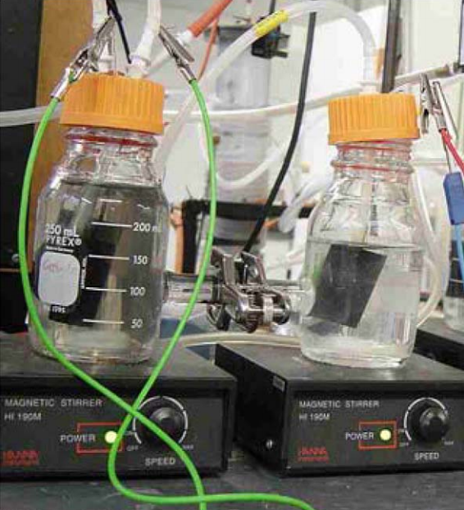
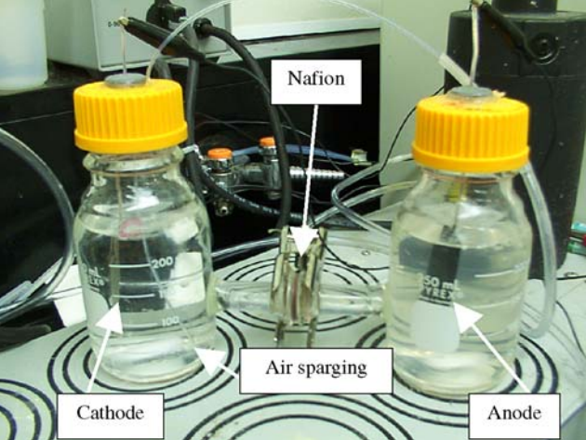
용존산소를 이용한 환원전극
공기로부터 산소를 공급받는 대신 용액에 녹아 있는 산소를 이용
CEM의 크기를 증가시켜 전력밀도 향상
CEM 사용
Anode는 질소공급-혐기성유지
Appl Microbiol Biotechnol (2006) 70: 162–169
Water Res. 2005, 39, 942.

Slide 11
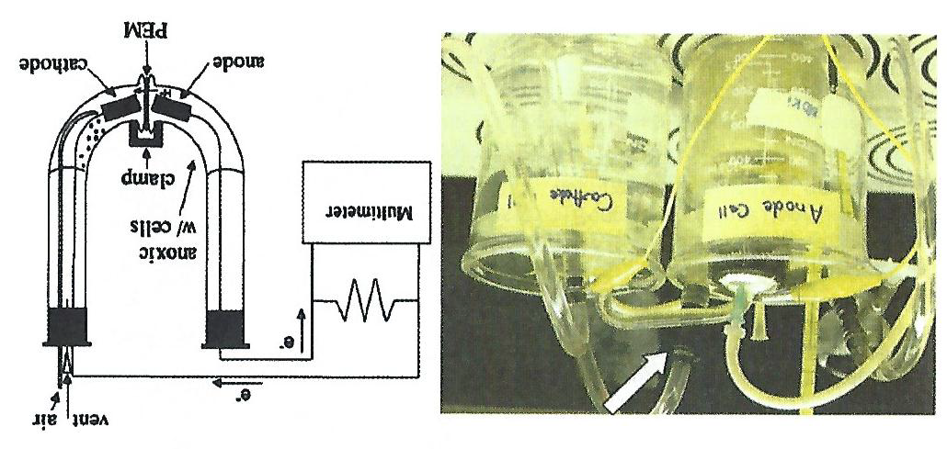
이실형 반응기의 다양한 형태
염다리를 이용한 반응기
클램프를 이용한 U-자형 반응기
Water Res. 2005, 39, 1675.
Appl. Microbiol. Biotechnol. 2007, 73, 1180.

Slide 12
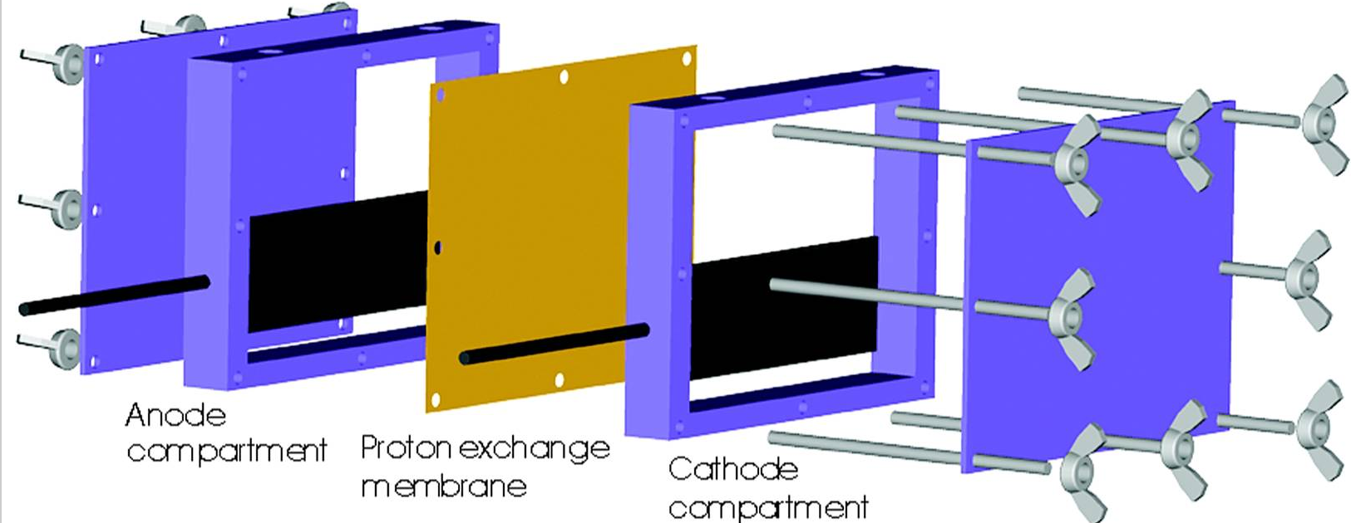
수용성 환원전해질을 이용한 MFC
1. Ferricyanide 환원전해질
접촉면을 최대한 넓혀 전력밀도를 증가시킴 : 4.31 W/m²
Appl. Environ. Microbiol. 2004, 70, 5373.

Slide 13
2. Ferricyanide 환원전해질과 외부 연료공급을 사용하는 Mini MFC
Environ. Sci. Technol. 2006, 40, 2629.

Slide 14
3. 과망간산염 환원 전해질
H-type 이실형 MFC
P_{max} = 116 mW/m²
J. Power Sources 2006, 162, 1409.
원통형 이실형 MFC
P_{max} = 3990 mW/m²
J. Power Sources 2006, 162, 1409.

Slide 15
관형 고정상 반응조
연속흐름 관형 반응조. 유입수는 산화전극실로부터 환원전극실로 유입된다.
환원전극실은 공기로 폭기됨.
A: Process Biochem. 2004, 39, 1007. B: Biochem. Eng. J. 2005, 27, 59.

Slide 16
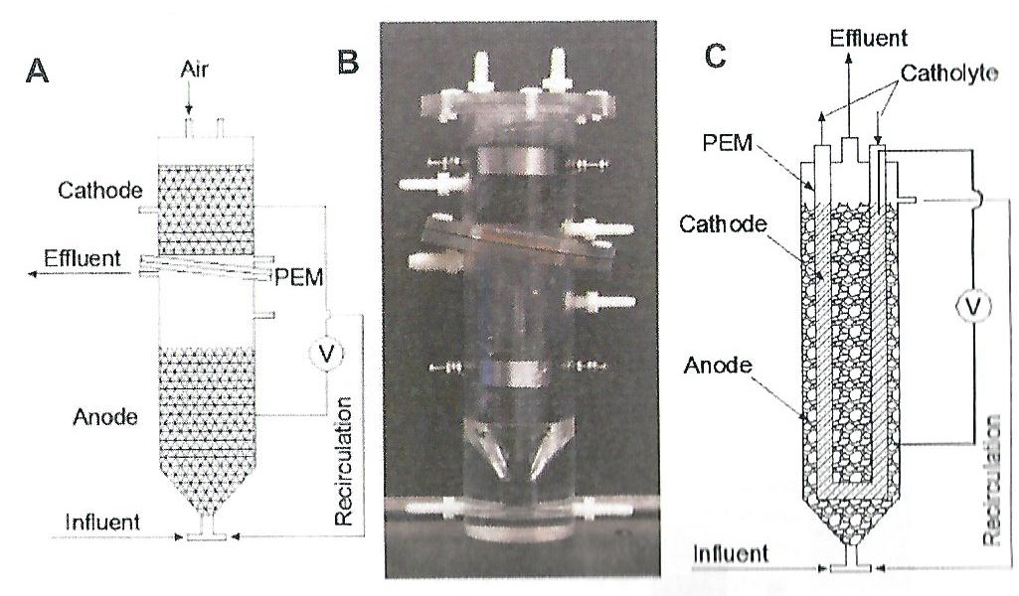
페리시안 환원전극을 이용한 상향류 관형 반응조
A: RVC 이용. B: 사진. Environ. Sci. Technol. 2005, 39, 5262.
C: 입방활성탄로 충전된 반응기. Electroanalysis 2006, 18, 2009.

Slide 17
CEM으로 만들어진 관으 중앙에 전도성 흑연과립이 충진됨.
페리시안 환원전해질은 두꺼운 탄소직물로 짜인 매트로 덮인 관의 외부로 흐른다.
P_{max} = 48 W/m³ for acetate
P_{max} = 38 W/m³ for glucose
Environ. Sci. Technol. 2005, 39, 8077.

Slide 18
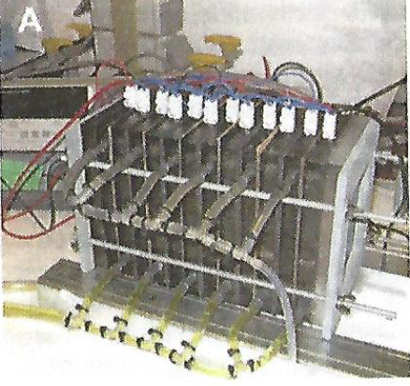
Stacked MFCs
페리시안을 환원전해질로 사용한 stacked MFC.
6개의 단위 전지를 연결.
직렬연결: 51 W/m³
병렬연결: 59 W/m³
미생물연료전지에선 단위 전지를 직렬로 연결했을 경우 최종전압이 단위 전지의 전압의 합보다 작다. 때때로 전압 역전(voltage reversal)현상이 일어난다.
Environ. Sci. Technol. 2006, 40, 3388.

Slide 19
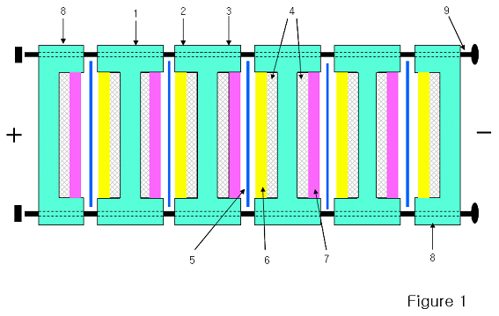
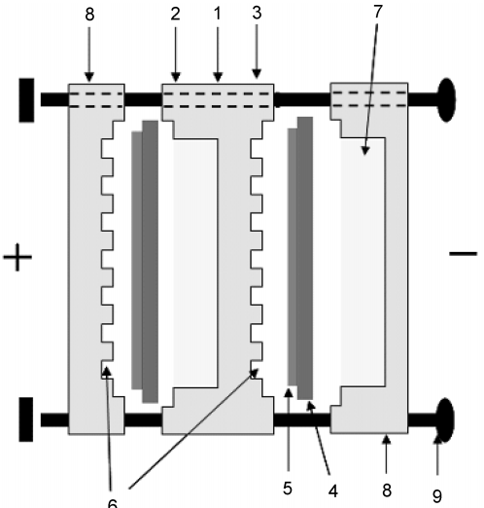
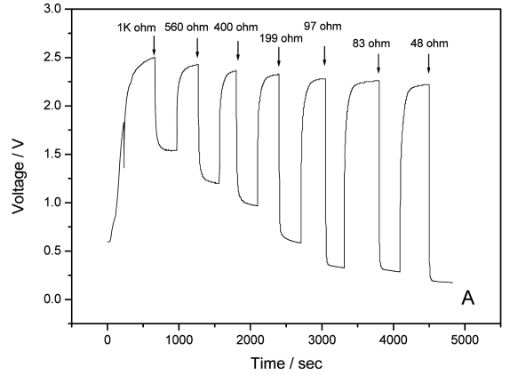
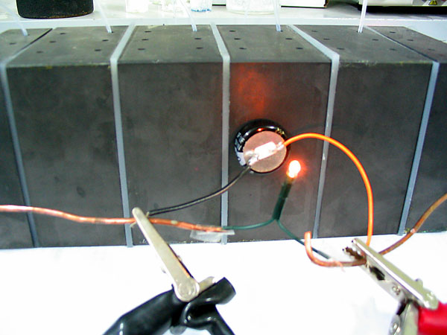
Bull. Korean Chem. Soc. 2006, 27, 281.

Slide 20
금속 환원전해질
환원전해질로 산소 이외의 물질을 사용할 경우 소모되므로 계속하여 공급해 주어야 한다.
MnO₂를 환원전극으로 이용하면 MnOOH로 환원되면서 용액으로 Mn²⁺를 배출시키며 이 이온은 망간산화미생물에 의해 산화되어 다시 MnO₂가 된다.
Environ. Sci. Technol. 2005, 39, 4666.

Slide 21
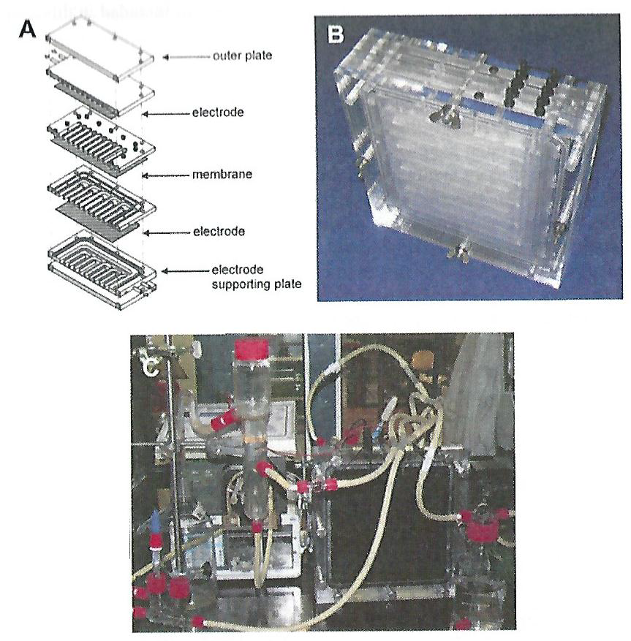
용액 중에 녹아 있는 철을 이용
철이 용해된 상태로 유지하기 위해 환원전극조의 pH를 2.5로 낮게 유지
산화전극조의 pH는 7로 유지.
양극성막으로 산화전극조와 환원전극조를 분리
용존산소에 의해 환원된 철은 다시 산화됨.
P_{max} = 0.86 W/m²
Environ. Sci. Technol. 2006, 40, 5200.

Slide 22
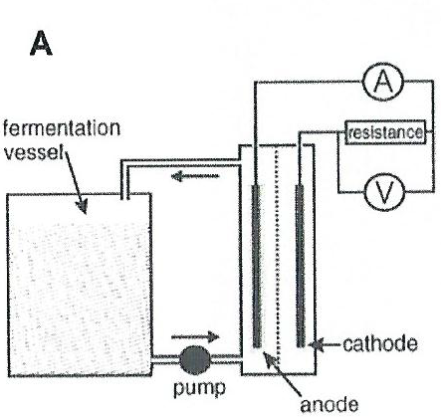
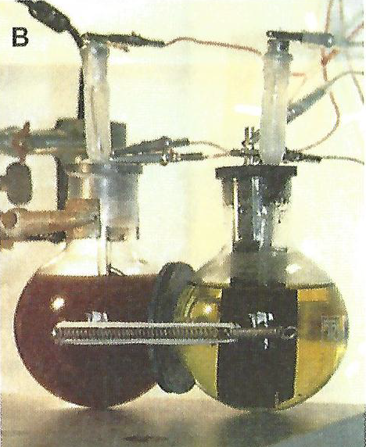
생물 수소 MFC
기질의 발효로 생성된 수소를 anode의 연료로 사용
엄격히 말해 MFC가 아니나 HMFC(biohydrogen MFC)로 불림
수소를 연료로 사용하기 때문에 전력밀도가 높음.
P_{max} = 6 W/m²
Angew. Chem. Int. Ed. 2003, 42, 2880.

